Slide 1

CUS IN PS
COMPRESSION ULTRASONOGRAPHY

Slide 2
Tromboembolismo venoso
TEV
Processi patologici diversi
con meccanismi patogenetici
e trattamento analoghi
TVP
TEP

Slide 3
TVP
Malattia seria e potenzialmente fatale a causa delle sue complicanze
spesso complica il decorso clinico di pazienti affetti da altra patologia, ospedalizzati o meno
colpisce anche soggetti in apparenti condizioni di buona salute

Slide 4
TVP prossimale
circolo profondo femoro-popliteo
Alto rischio embolico
FC
FP
CVP
FS
P
TVP distale
circolo profondo sottopopliteo
Basso rischio embolico
TA
TP
CVD
PE

Slide 5
DIAGNOSI
Clinica
Laboratorio
Esami strumentali

Slide 6
Diagnosi di TVP
Interventi chirurgici
Traumi
Farmaci
Gravidanza
Puerperio
Immobilizzazione
Transitori
Fattori
di
Rischio
Neoplasie
Sdr da anticorpi antifosfolipidi
Acquisiti
Geneticamente determinati
Stati trombofilici

Slide 7
Score di Wells | Punteggio
Edema di tutto l’arto | 1
Dolorabilità lungo il decorso del sistema venoso profondo | 1
Gonfiore del polpaccio, > 3 cm rispetto all’arto controlaterale (misurare 10 cm sotto la tuberosità tibiale) | 1
Edema improntabile solo nell’arto sintomatico | 1
Circolo collaterale superficiale (non vene varicose) | 1
Neoplasia attiva (terapia in corso o nei 6 mesi precedenti) | 1
Paralisi, paresi o recente immobilizzazione di un AI | 1
Recente allettamento > 3 gg o chir. maggiore (< 12 sett.) | 1
Pregressa TVP | 1
Diagnosi alternative (verosimili quanto TVP) | -2

Slide 8
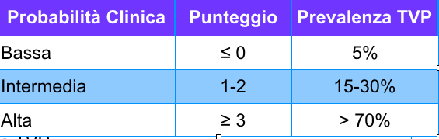

Slide 9
Clinica
Le manifestazioni cliniche della TVP degli arti inferiori sono molteplici
dolore spontaneo o provocato dallo stiramento dei muscoli
rossore/cianosi
aumento della temperatura cutanea
crampi
aumento delle dimensioni dell’arto/edema franco
Queste caratteristiche cliniche non sono né sensibili né specifiche
La diagnosi definitiva viene affidata al riscontro di un esame strumentale

Slide 10

Diagnosi differenziale
LINFANGITE
ERISIPELA
CELLULITE
EMATOMI
CISTI DI BAKER
LINFEDEMA
INSUFF. VENOSA
SDR POST-TROMBOTICA
SCOMPENSO

Slide 11
Diagnosi di TVP
D-DIMERO
Un aumento dei D-dimeri si osserva quindi con estrema frequenza in una grande varietà di situazioni cliniche (CID, neoplasie, angina instabile, infarto miocardico, eclampsia, infezioni, malattie epatiche e renali, chirurgia, trauma) e condizioni fisiologiche (gravidanza, età avanzata)
Il dosaggio dei D-Dimeri si è pertanto dimostrato estremamente sensibile (ovvero positivo in molte circostanze), ma scarsamente specifico per la presenza di trombi
Valore Predittivo Negativo elevato !

Slide 12
Ecografia
L’ecografia venosa, basata sulla compressione delle vene (CUS), è attualmente la metodica quasi esclusiva adottata per la diagnosi di TVP
2 sono le possibili strategie di CUS da adottare nei pz con sospetta TVP di gamba:
  CUS seriali delle sole vene prossimali
  CUS completa di tutte le vene profonde
TVP Recidiva
la CUS non è utile a meno di documentazione su sede ed estensione del residuo post-trombotico
ci si affida al D-dimero a meno che la clinica non sia presente da più di 7 giorni
!

Slide 13

Un corretto iter diagnostico della TVP si basa su una strategia che combina metodi obiettivi e sensibili:
  la stratificazione clinica del rischio (score di Wells)
  una ecografia vascolare (CUS)
  dosaggio del D-dimero (alto VPN, applicato alla diagnosi di TVP serve solo per escludere, se normale, ma non per confermare, se alterato)

Slide 14
Algoritmo diagnostico in pz non ospedalizzati con sospetta TVP acuta degli arti inferiori.
Sospetta TVP
Calcolare lo Score di Wells (probabilità pre-test)
Basso o Intermedio
Alto
D-dimero*
Positivo
CUS prossimale
Positiva =
TVP prossimale
Negativo
Negativa
Esclusione della TVP
Ecografia delle vene
profonde del polpaccio
Negativa = Non TVPDI
Positiva = TVPDI
* il dosaggio del D-dimero non è attendibile se la clinica è presente da più di 7-10 giorni, così come in gravidanza

Slide 15
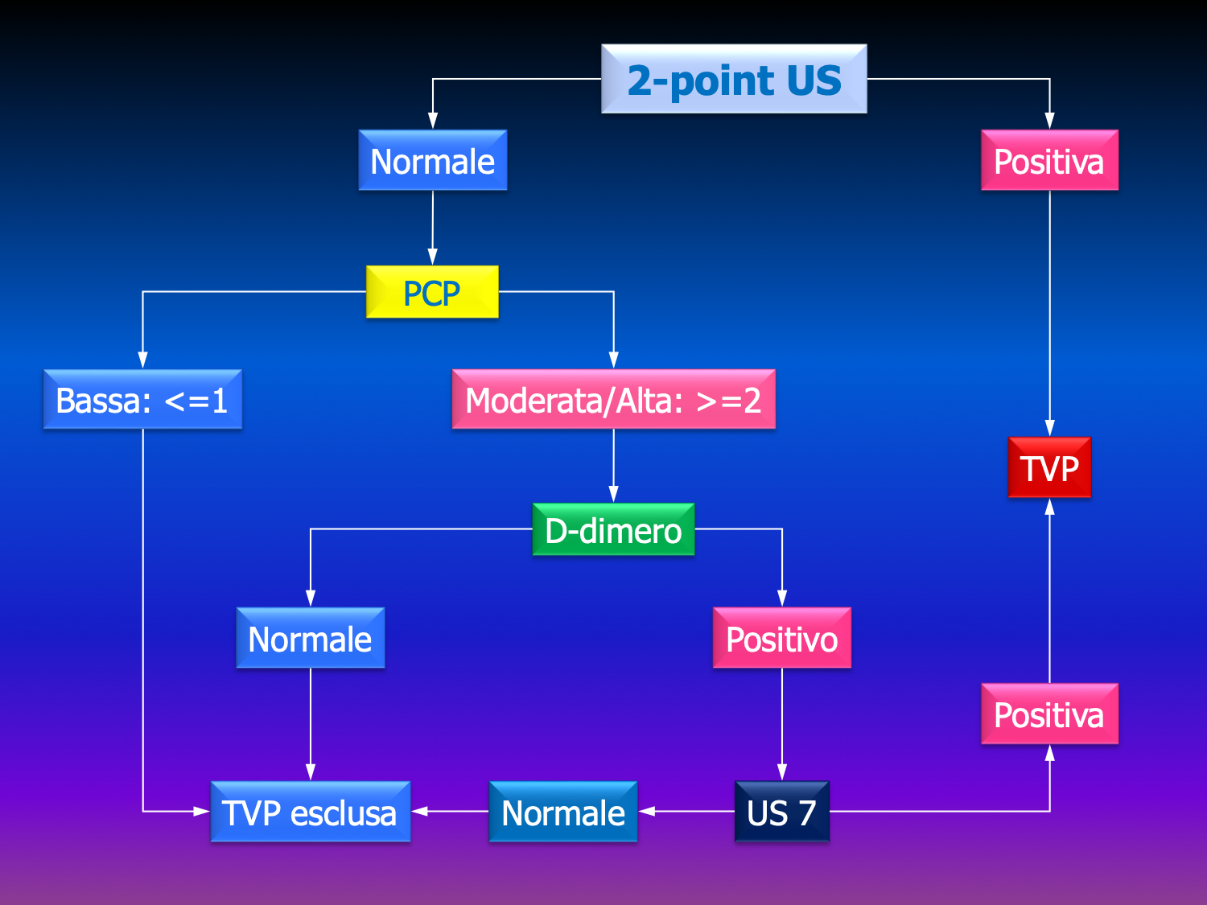

Slide 16

QUINDI TORNIAMO ALLA NOSTRA CARA ECOGRAFIA….

Slide 17
VANTAGGI?
SI!!!!!!
RAPIDA
RIPRODUCIBILE
DISPONIBILE SENZA SPOSTARE IL PAZIENTE
FACILE
ECONOMICA

Slide 18
SVANTALGGI?
ALCUNI
NON ESCLUDE LA TVP PIU’ DISTALE RISPETTO ALLA POPLITEA
NON E’ DIAGNOSTICA IN PAZIENTE CON ESITI DI PREGRESSE TVP
SENSIBILITA’ BASSA NEI PAZIENTI ASINTOMATICI

Slide 19



TECNICA DI ESAME
SONDA LINEARE
MARKER A SX
IN DUE PUNTI: INGUINE E CAVO POPLITEO
UNA VOLTA INDIVIDUATO IL VASO (SEMPRE IN SCANSIONE TRASVERSALE!!!) DOLCE COMPRESSIONE CON LA SONODA

Slide 20
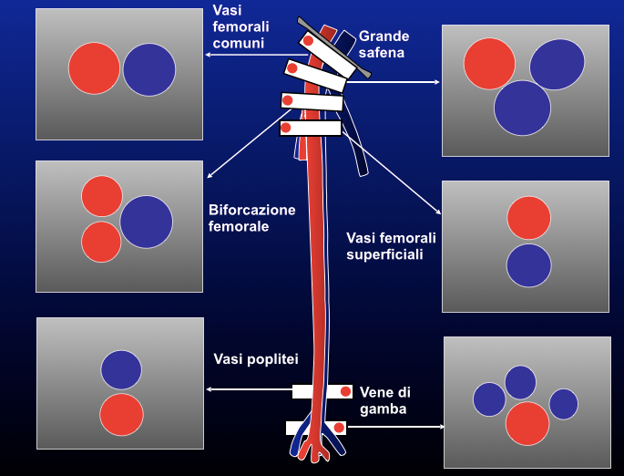
POSIZIONE DELLA SONDA

Slide 21
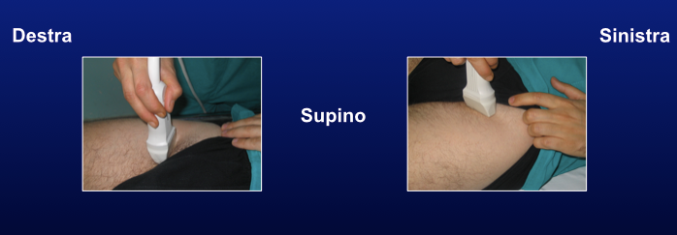

Slide 22
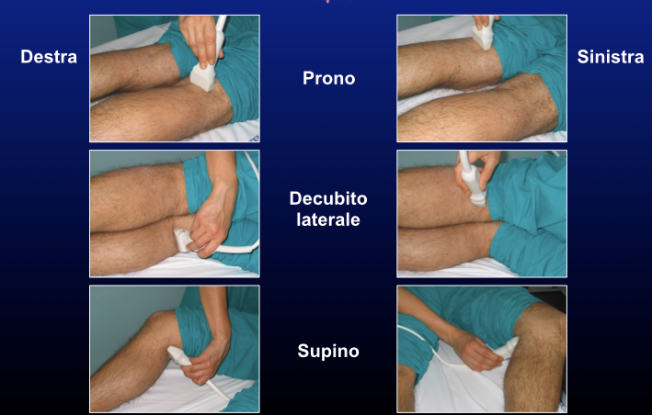

Slide 23
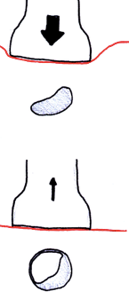
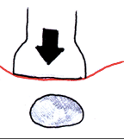
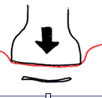
POSSIBILI QUADRI ECOGRAFICI
NORMALE COMPRIMIBILITA’ CON COLLABIMENTO COMPLETO (riduzione di calibro a meno di 2 mm)
COMPRIMIBILITA’ PARZIALE (TROMBOSI MURALE)
ASSENZA DI COLLABIMENTO (TROMBOSI COMPLETA)

Slide 24
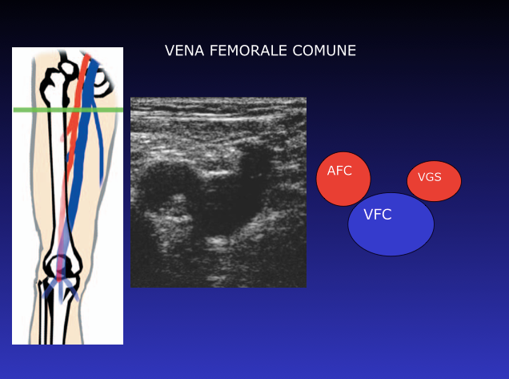

Slide 25
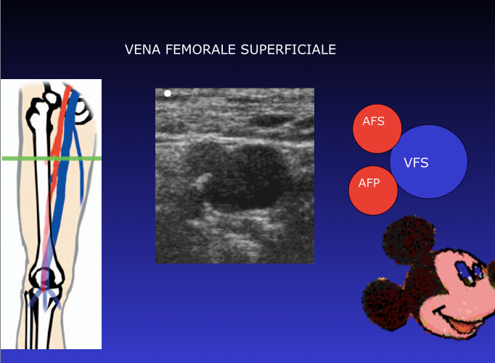

Slide 26
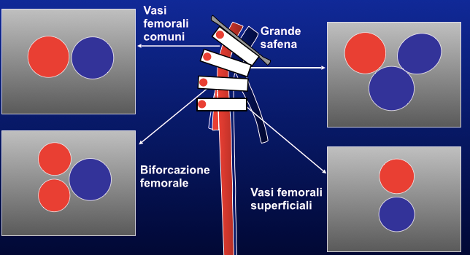
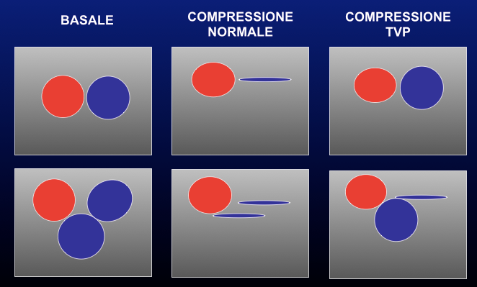

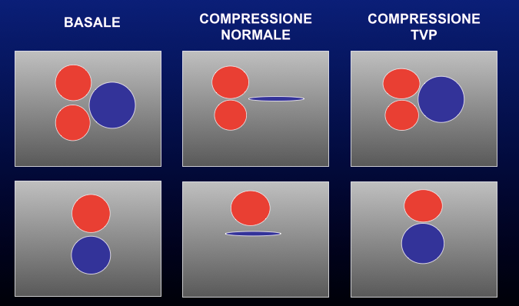
FEMORALE COMUNE
FEMORALE SUPERFICILAE

Slide 27
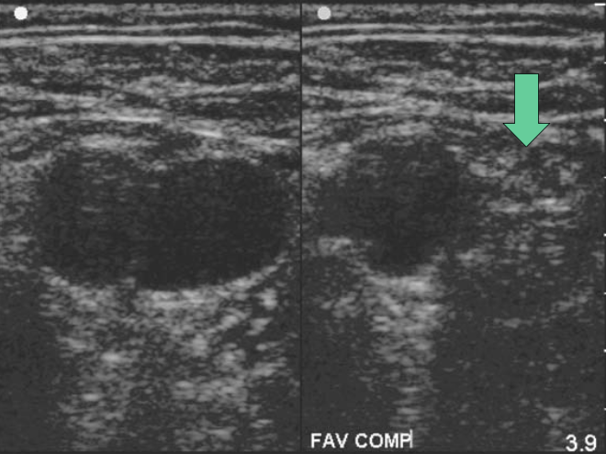

Slide 28
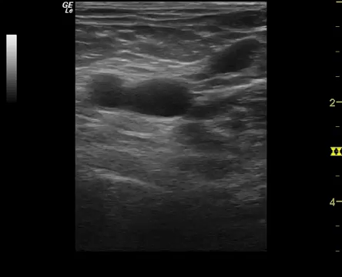

Slide 29
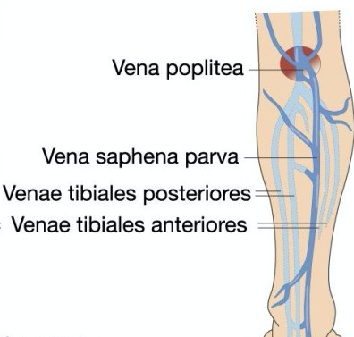
ANATOMIA VENA POPLITEA

Slide 30
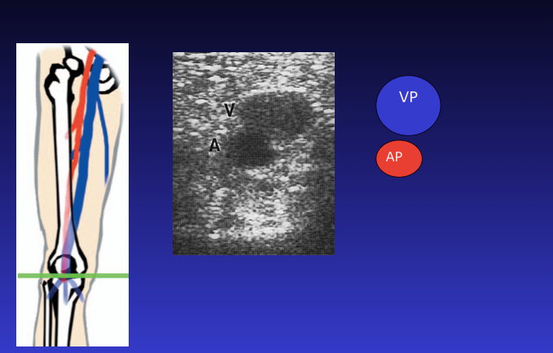

Slide 31
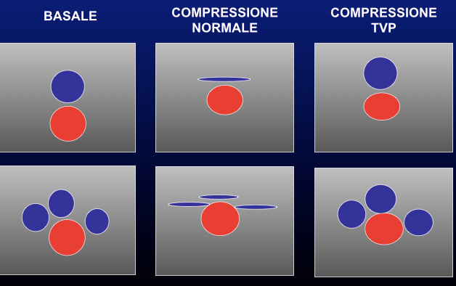

Slide 32
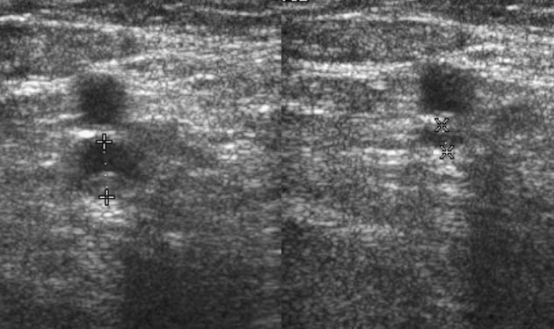

Slide 33
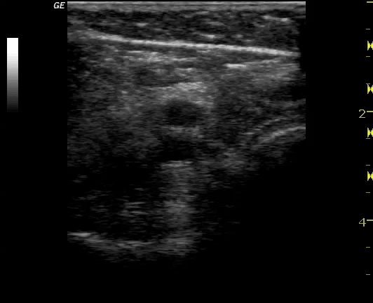

Slide 34
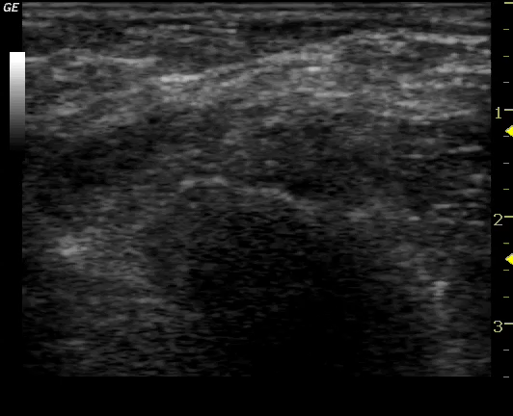

Slide 35
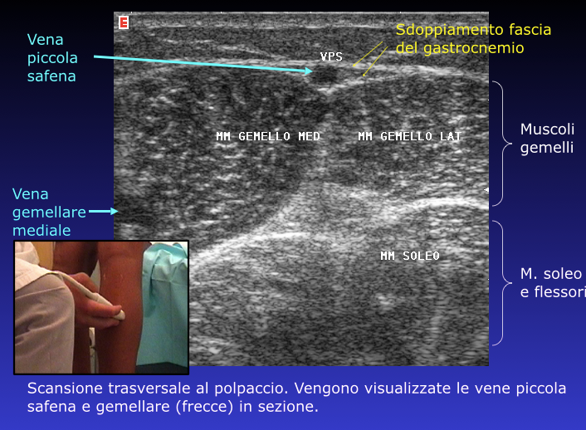

Slide 36
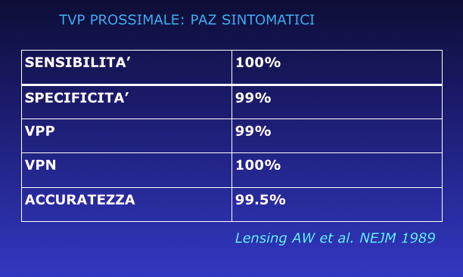

Slide 37
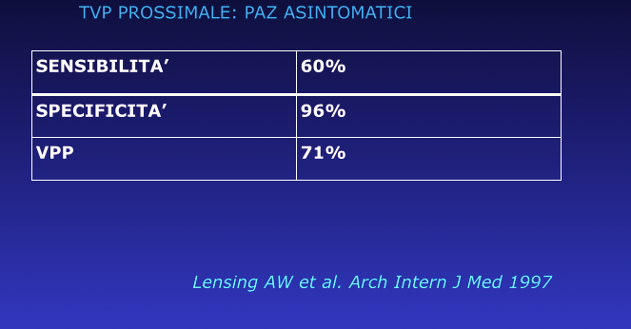

Slide 38
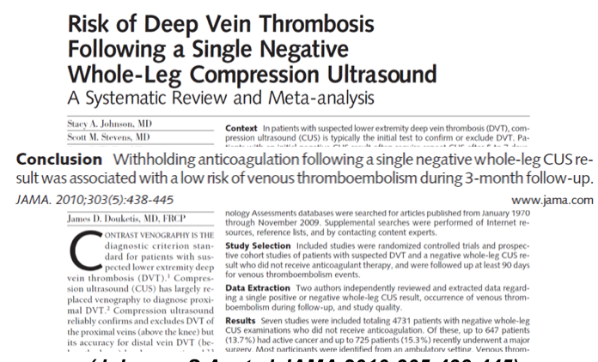
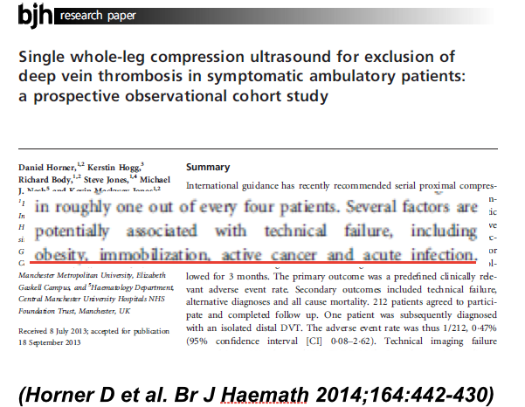
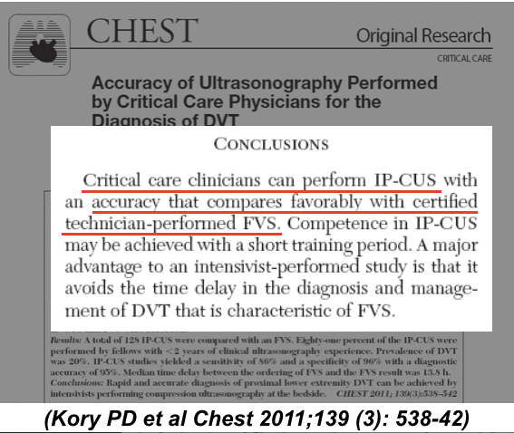

Slide 40
RICORDARE
ATTENZIONE ALLA REFERTAZIONE
NON E’ VIETATO SEGUIRE LA VFS LUNGO TUTTO IL DECORSO
ATTENZIONE AI PAZIENTI ASINTOMATICI
NEL PAZIENTE SINTOMATICO CUS E D-DIMERO EQUIVALGONO AL DOPPLER

Slide 41
ATTENSIONE AI FALSI POSITIVI
Arteriopatici con by-pass aortofemorale e pazienti in shock in cui la pulsatilità ridotta può essere assente
Pazienti con residuo post-trombotico (persistente nel 40% dopo 1 anno, 30% dopo 2 anni, 20% dopo 3 anni)

Slide 42

ESTENDIAMO LA CUS

Slide 43
PERCHE?
IL 75% DELLE TVP PROSSIMALI ORIGINANO DA UNA TVP DISTALE
NEL 20% DEI CASI LE TVP DISTALI SI PROSSIMALIZZANO
NEL 5-20% ANCHE SE ISOLATE POSSONO PORTARE AD EMBOLIA POLMONARE SINTOMATICA

Slide 44
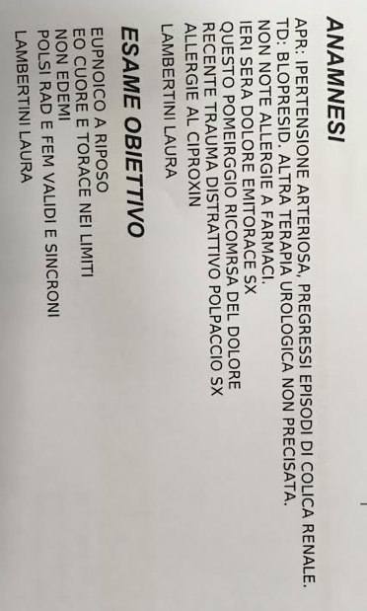

Slide 45

MEDICINA REALE

Slide 46
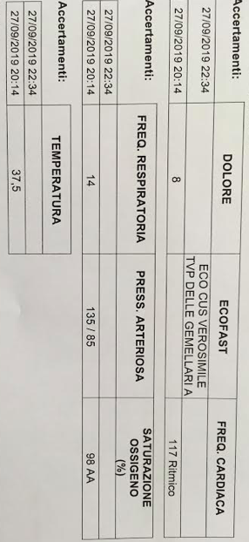

Slide 47
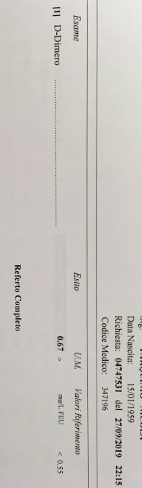
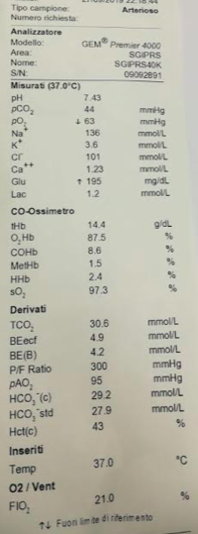

Slide 48
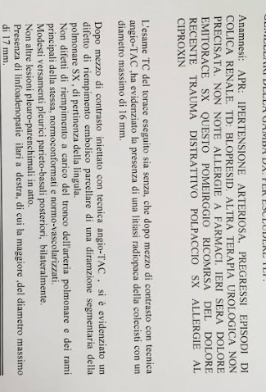
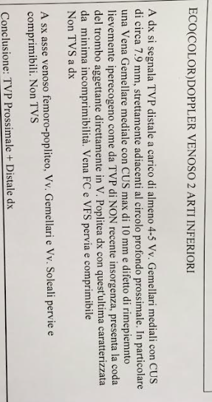

Slide 49
VENE PROFONDE DISTALI DELLA GAMBA:
TIBIALI ANTERIORI anteriori fra perone e tibia
TIBIALI POSTERIORI posteriori rispetto alla tibia
PERONEALI mediali rispetto al perone
VENE MUSCOLARI soleali e gemellari
LE VENE DISTALI SONO SEMPRE DOPPIE (UN’ARTERIA/DUE VENE)

Slide 50
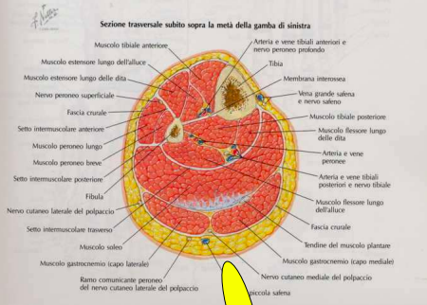

Slide 51
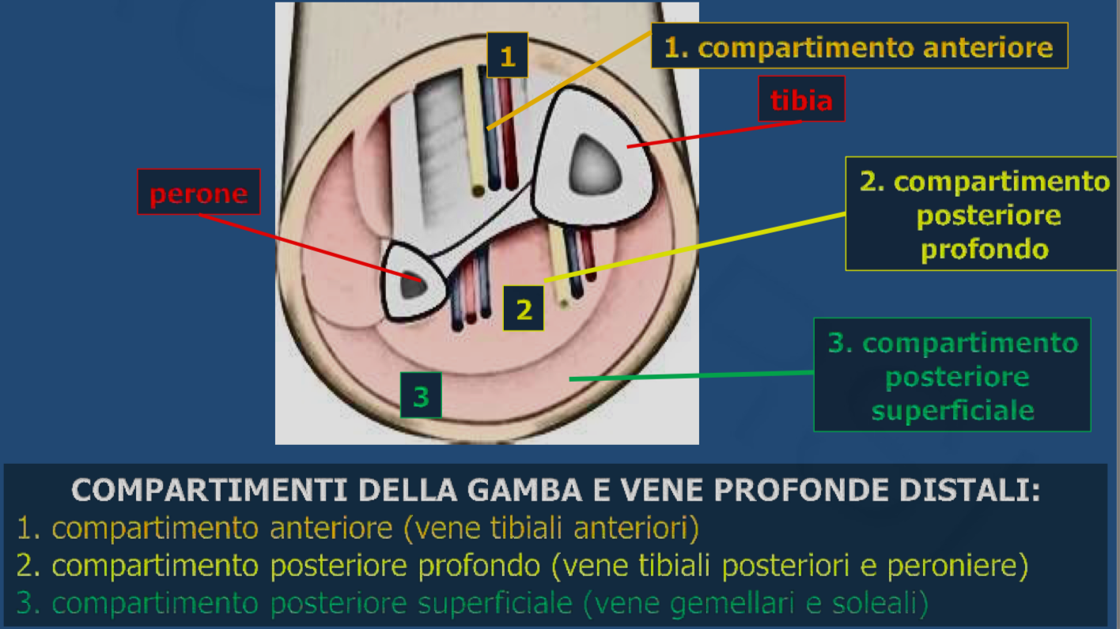

Slide 52
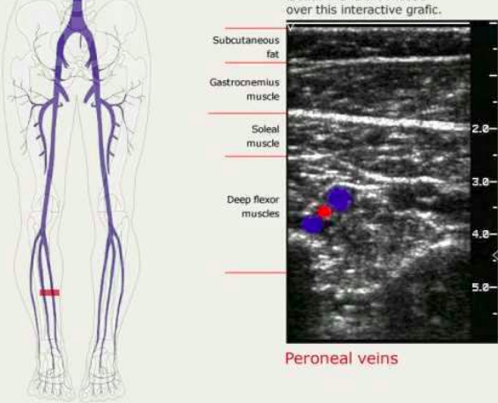
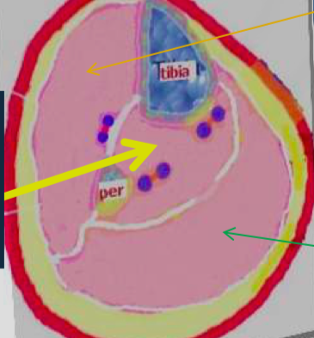
PERONEALI
POSTERIORMENTE AL PERONE

Slide 53
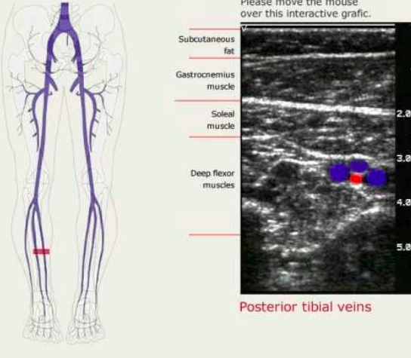
TIBIALI POSTERIORI
FACCIA MEDIALE DELLA GAMBA

Slide 54
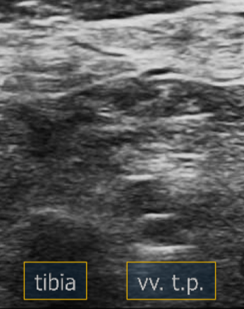
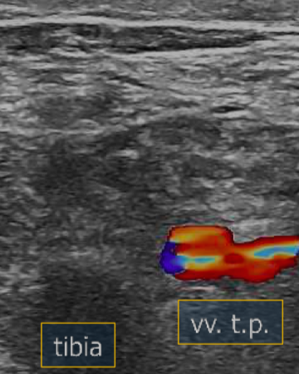

Slide 55
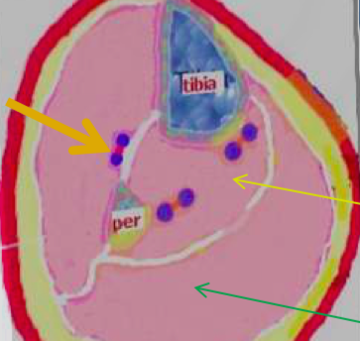
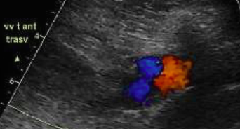
TIBIALI ANTERIORI
LATERLMENTE ALLA TIBIA
MOTLO RARA COME TVP DISTALE ISOLATA

Slide 56
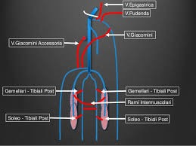
VENE GEMELLARI E SOLEALI

Slide 57
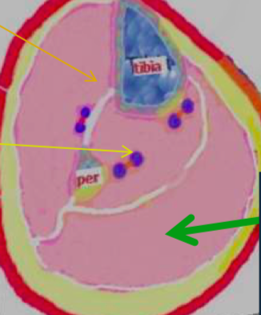
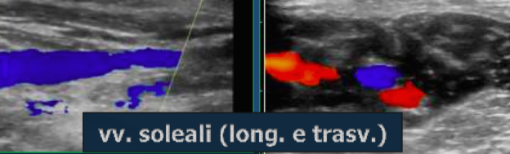
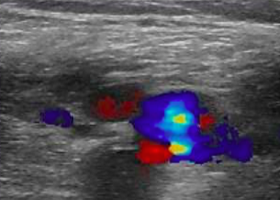

Slide 58
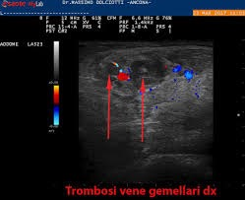
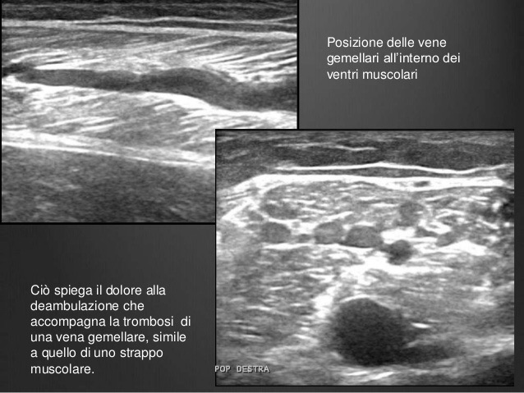

Slide 59


Slide 60
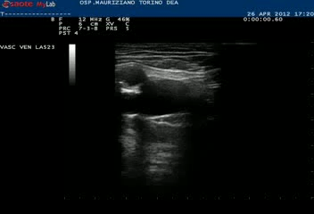

Slide 61
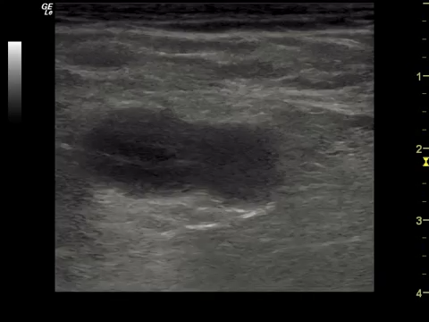

Slide 62


